Slide 1
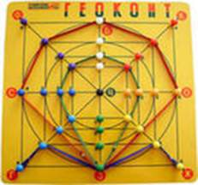
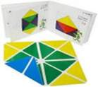
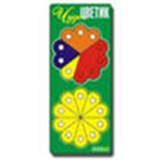
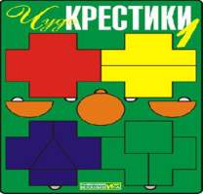
Муниципальное бюджетное дошкольное образовательное учреждение детский сад № 164 г. Иркутск
Развивающие игры
В.В. Воскобовича
Подготовила: воспитатель
Смирнова Е.А.

Slide 2
Игра для детей - это способ ориентации в реальном мире, пространстве и времени, способ исследования предметов и людей. Она помогает ребенку раскрепостить свое воображение, овладеть ценностями культуры и выработать определенные навыки.
Выготский полагал, что игра - это прекрасный метод развивающего обучения.

Slide 3
Развивающие игры - помогают стимулировать развитие познавательной сферы и выработку определенных навыков и умений. Очень важно, чтобы игры оставались интересными, оригинальными, предоставляли ребенку возможность творчества, не утрачивали своей привлекательности от игры к игре.
Одной из таких технологий являются игры Вячеслава Валерьевича Воскобовича.

Slide 4
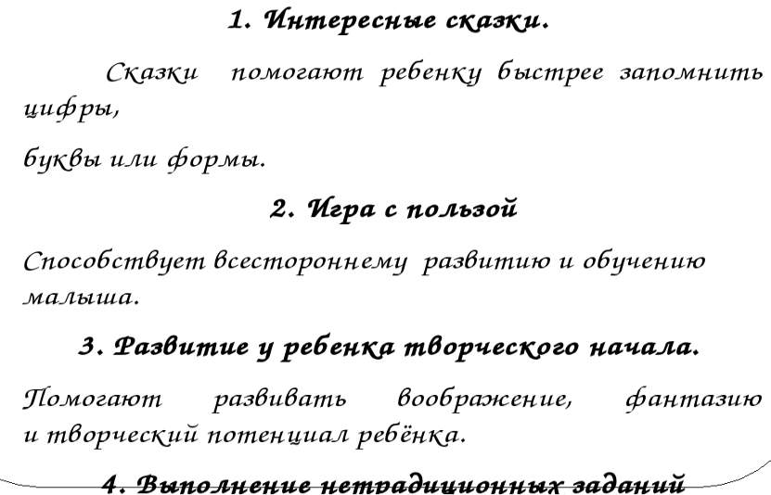
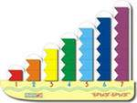
ОСНОВНЫЕ ПРИНЦИПЫ МЕТОДИКИ ВОСКОБОВИЧА:

Slide 6
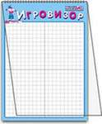
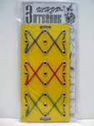
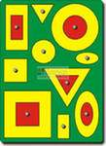
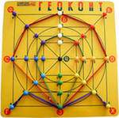
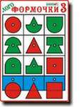
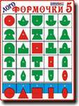
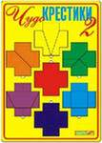
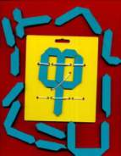
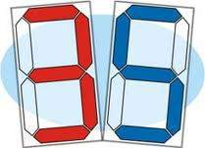

Slide 7
Чудо крестики
возраст 2-4 года
Состав • Рамка (147х208 мм, фанера, цветная пленка).
• 7 фигур-вкладышей. 4 - в форме крестиков (фанера, пленка красного, синего, зеленого, желтого цветов): 1 целая и 3 составные (из двух, трех, четырех частей). Части – это геометрические фигуры: треугольник, квадрат и другие многоугольники. 3 фигуры-вкладыши – это круг и две его половины • Альбом фигурок (50 фигур).

Slide 8
Возраст 5-7 лет

Slide 13
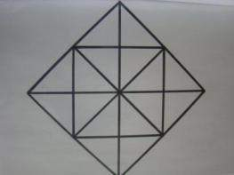
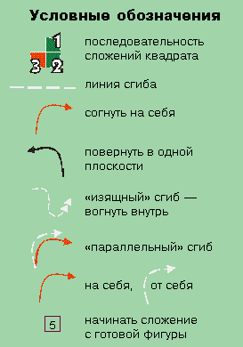
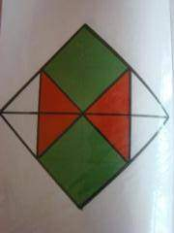
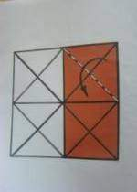
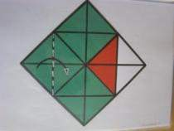
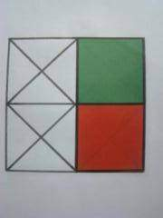
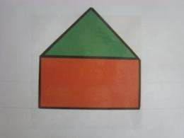
Сделать схемы, ознакомить детей с условными обозначениями

Slide 14
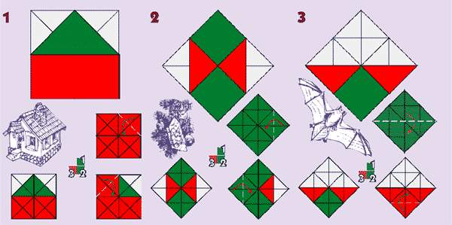
Знакомство со способами конструирования

Slide 15
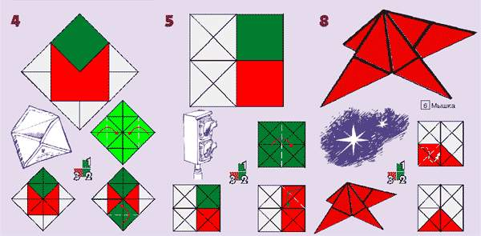

Slide 16
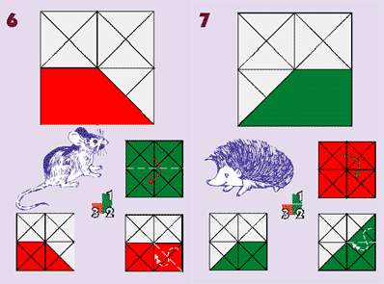
Важно детям объяснить правильный алгоритм складывания
двух базовых форм: треугольник и прямоугольник
и далее «ежик» и «мышка», на основе которых получаются другие фигуры.

Slide 17
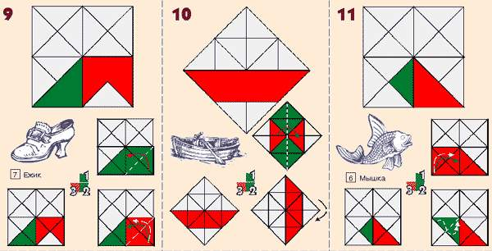

Slide 18
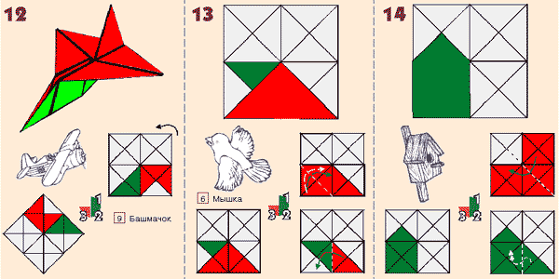

Slide 19
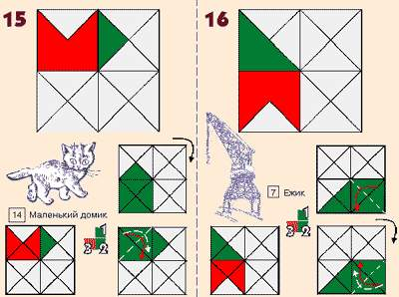

Slide 20
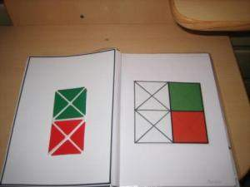
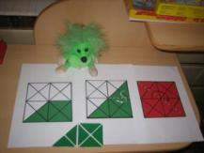
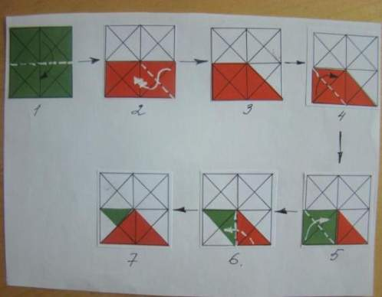
«СЕМАФОР»
«ЁЖИК»
схема сложения
«МЫШКА» – «ПТИЧКА»

Slide 21
Алгоритм складывания любой фигуры
дети выполняют складывание формы вместе с воспитателем по показу;
знакомим их со схемой поэтапного сложения;
самостоятельное складывание формы с использованием индивидуальной схемы;
проговаривание детьми действий во время складывания;
самостоятельное складывание формы по памяти.

Slide 22
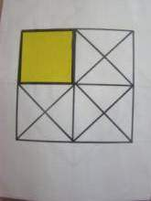
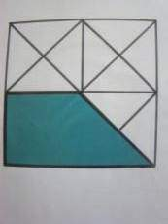
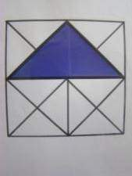
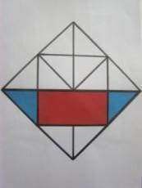
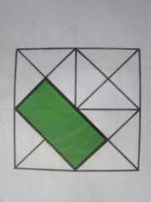
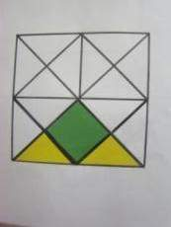
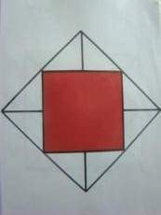
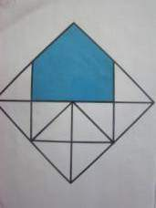
«Схемы к четырехцветному квадрату»

Slide 23
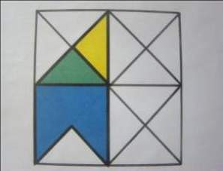
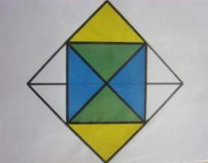
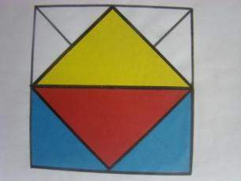
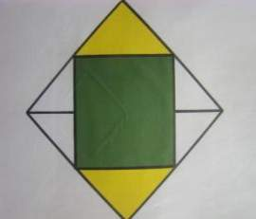
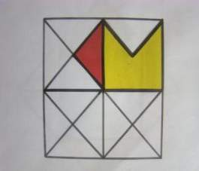
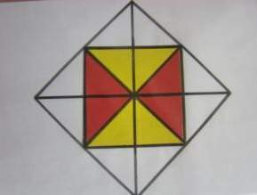

Slide 24
Прозрачный квадрат
Что развивает
- освоение названий и структуры
геометрических фигур, их размера;
- умение составлять геометрические фигуры
из частей, понимание соотношения целого и
части;
- умение конструировать предметные силуэты путем наложения или приложения пластинок.
- внимание, память, воображение, умение анализировать, сравнивать, творческие способности, речь, мелкую моторику рук.
Ребенок накладывает пластинки друга на друга, совмещает закрашенные части и составляет из них геометрические фигуры или предметные силуэты. Предметные силуэты можно получить и путем приложения геометрических фигур на пластинках друг к другу.

Slide 25
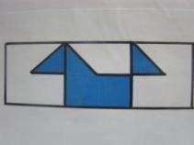
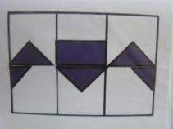
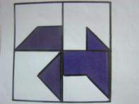
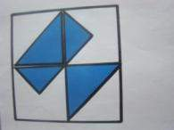
Из прозрачных квадратов складываем:
разные по величине геометрические фигуры: квадраты, треугольники, трапеции, прямоугольники, ромбы, различные многоугольники;
разные фигуры по схемам из альбома, а также придуманные совместно или детьми (использую индивидуальные схемы на каждого ребенка и большие схемы для показа): птиц, животных, транспорт, посуду, одежду, обувь и др.

Slide 26
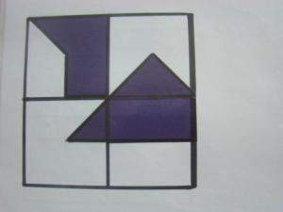

Slide 29
Геоконт

Slide 30
«Геоконт»-
«Геоконт»- резиновый конструктор. За счет растяжения резинка позволяет создавать множество геометрических форм. На доске находится 33 гвоздика, один черный в центре, остальные объединены в лучи. Белый луч, который находится вверху, попав в центр, разделяется на 7 лучей, которые соответствуют цветам радуги. Каждый луч обозначен буквой по названию цвета: с - синий и т.п. Дополнительно каждый гвоздик в луче имеет свой номер 1,2, 3 или 4. Получается, что каждому гвоздику можно дать имя: о1.
Отрезок, угол, луч – все это легко запомнить, играя с «волшебными гвоздиками и Паутинкой паука Юкка». Игра знакомит с работой координатной сетки, учит конструировать на плоскости, развивает логику, воображение, развивает наблюдательность.

Slide 31
Эники-бэники- ели –вареники….

Slide 34
Теремки Воскобовича

Slide 35
Игры для чтения

Slide 38
Во время занятий с детьми по играм Воскобовича педагогам надо обратить внимание на следующее:
Подготовка. Перед тем, как предлагать ребенку игру – ознакомьтесь с методическими рекомендациями и самой игрой.
Речь. В основном дети работают руками и мало говорят. Во время занятий расспрашивайте ребенка, что он делает, почему выбрал именно эту фигуру, а не другую, просите пересказать сказочное задание или придумать свой сюжет.
Статичность. Занимаясь с игровыми материалами, ребенок чаще всего находится в одной и той же сидячей позе. Необходимо учитывать возрастные особенности детей и вовремя отвлекать «заигравшихся».
Усидчивость. Для игры с пособиями Воскобовича требуется усидчивость, а это не каждому ребенку по душе и по силам.

Slide 39
Игры В. Воскобовича - необыкновенные пособия, которые соответствуют современным требованиям в развитии дошкольника. Их простота, незатейливость, большие возможности в плане решения воспитательных и образовательных задач неоценимы в работе с детьми Игры подобного рода психологически комфортны. Ребенок складывает, раскладывает, упражняется, экспериментирует, творит, не нанося ущерба себе и игрушке. Игры мобильны, многофункциональны, увлекательны для малыша. Играя в них, дети становятся раскрепощенными, уверенными в себе, подготовленными к обучению в школе.

Slide 40
СПАСИБО ЗА ВНИМАНИЕ!

